Slide 1
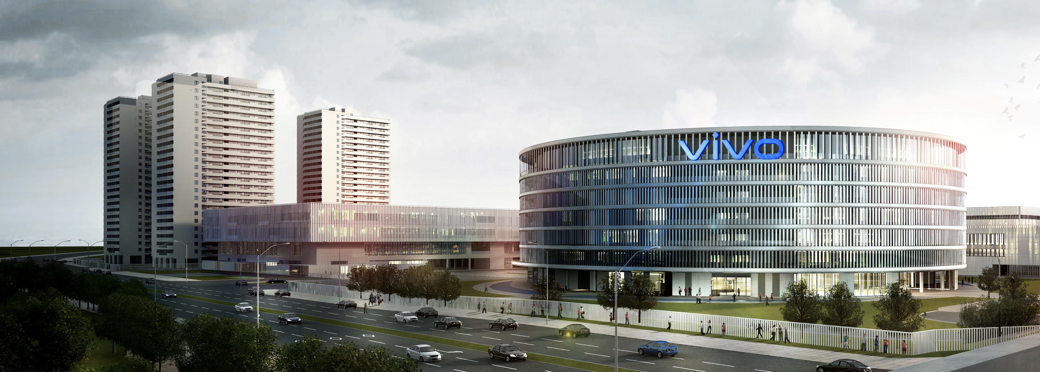


转正答辩PPT
姓名：
导师：

Slide 2
目录
— 实习期工作任务及达成情况总结
— 自我评价（成长&不足）
— 对小组、工作模块的认识、想法
— Q&A

Slide 3
实习期工作任务及达成情况总结
任务：内容的时效性设置
前端传入新闻
通过CNN分类进行文本分类
根据分类设定初始时效
相关内容进行话题归类相应调整
提取内容中时间信息对时效性调整
结果展示
e.g.
孙杨事件
乔碧罗事件
完成方案：
e.g.
体育： 2天
政治： 3天
e.g. 7月21日，南京市市委..

Slide 4
实习期工作任务及达成情况总结
任务：内容的时效性设置
前端传入新闻
通过CNN分类进行文本分类
根据分类设定初始时效
相关内容进行话题归类相应调整
提取内容中时间信息对时效性调整
结果展示
e.g.
孙杨事件
乔碧罗事件
完成方案：
e.g.
体育： 2天
政治： 3天
e.g. 7月21日，南京市市委..

Slide 5
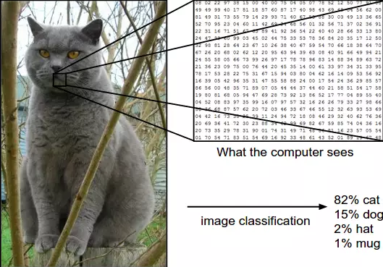
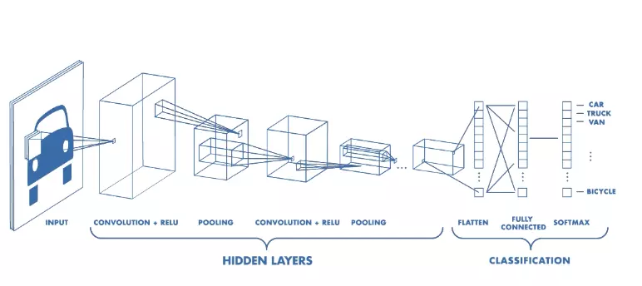
实习期工作任务及达成情况总结
CNN模型介绍

Slide 6
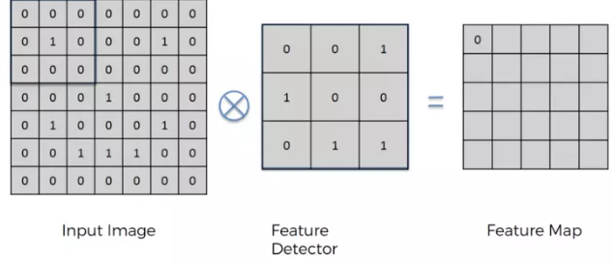
实习期工作任务及达成情况总结
Convolution Layer 卷积层
将原始的图片与特定的Feature Detector做卷积运算，即相乘后相加。
每次移动一步，可以完成整张表的计算，如右图。

Slide 7
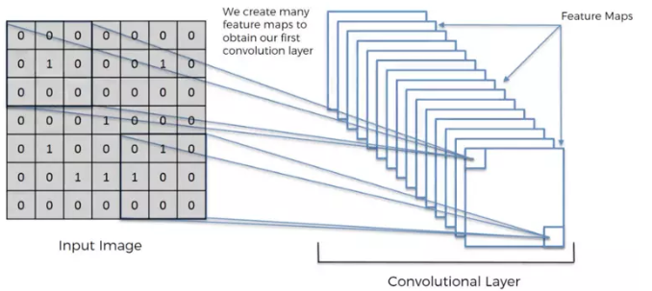
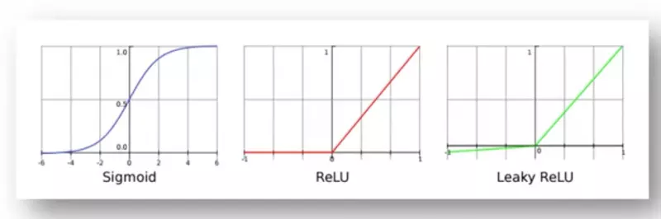
实习期工作任务及达成情况总结
Convolution Layer 卷积层
可以生成许多随机的Feature Detector,萃取出当前图片的特征。（类似于人脑看到图片是什么东西也在根据形状推测）
一些激活函数
激活函数 ReLU: f(x)=max(0,x)
激活函数将非线性特性引入到网络中。
如果没有激活函数的每层就相当于矩阵相乘，就算叠加了很多层，也是矩阵相乘罢了。

Slide 8
实习期工作任务及达成情况总结
Convolution Layer 卷积层
因为future map的大小始终小于输入，所以使用填充来避免。

Slide 9
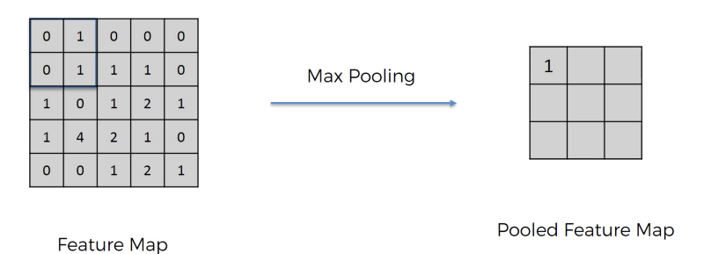
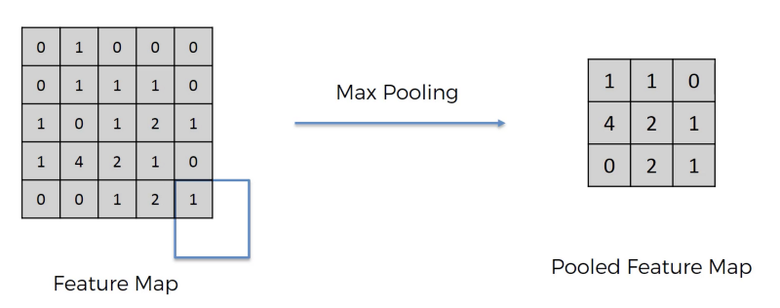
实习期工作任务及达成情况总结
Pooling Layer 池化层
池化层的功能：降低维数，减少网络参数和计算次数，防止过拟合
最常见的池化层：max pooling
它占用窗口中最大值，它需要预先指定窗口大小

Slide 10
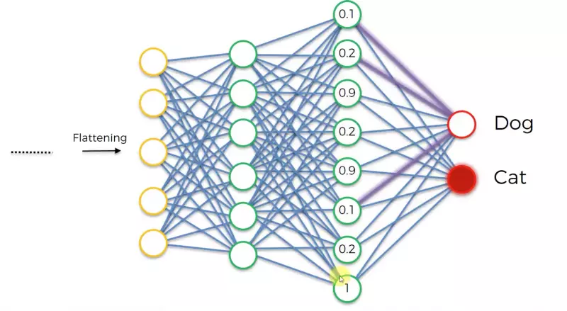
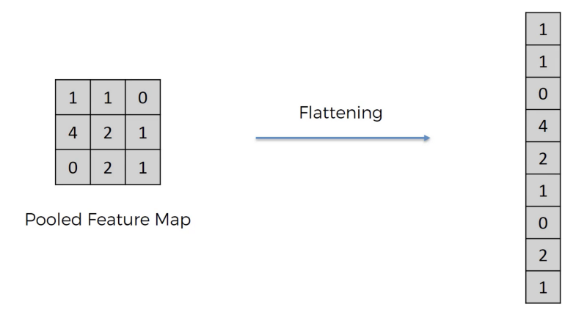
实习期工作任务及达成情况总结
Fully Connected Layer 全连接层
全连接层的作用是将之前的结果平坦化之后接到最基本的神经网络了。

Slide 11
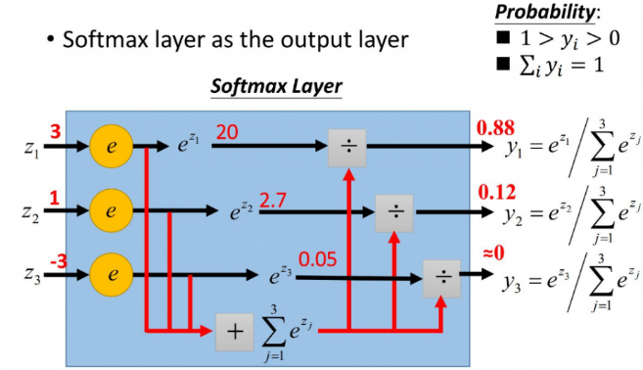
实习期工作任务及达成情况总结
softmax层
softmax用于多分类过程中，它将多个神经元的输出，映射到（0,1）区间内，可以看成概率来理解，从而来进行多分类

Slide 12
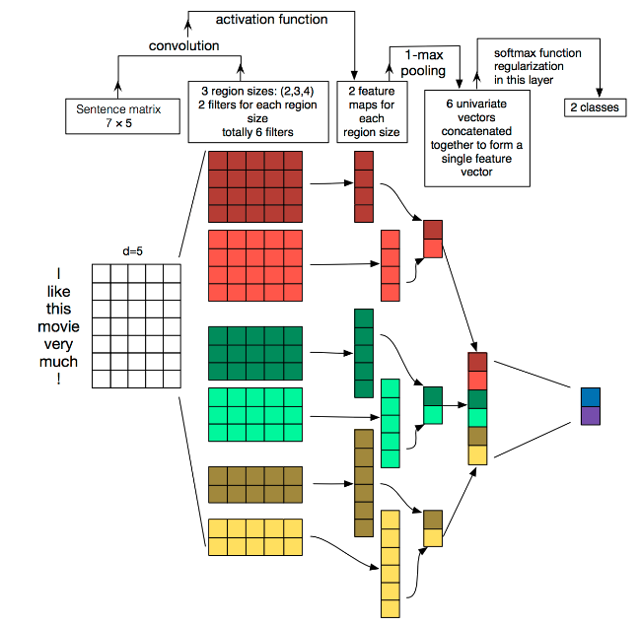
实习期工作任务及达成情况总结
TextCNN 模型
Embedding layer 嵌入层
嵌入层将正整数（下标）转换为具有固定大小的向量，如[[4],[20]]->[[0.25,0.1],[0.6,-0.2]]

Slide 13
实习期工作任务及达成情况总结
TextCNN话题分类的具体实现和在确定时效性中的应用
数据准备与预处理
模型的构建、训练
模型评价、保存
在Java中调用模型提供服务
根据话题类别确定时效性

Slide 14
实习期工作任务及达成情况总结
数据准备与预处理
数据集：清华大学数据集 新浪新闻THUCNews
样本数：80W
类别：财经 彩票 房产 股票 家居 教育 科技 社会 时尚 时政 体育 星座 游戏 娱乐
去除和整合一些类别，对内容文本进行清洗，按字频度生成频度列表
样本数：77W
类别：财经 科技 体育 娱乐 时政 社会 教育 游戏

Slide 15
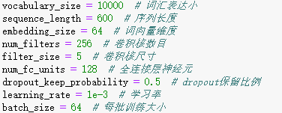
实习期工作任务及达成情况总结
模型的构建
对所有内容文本每个字进行频度统计，取前10000位，生成word2id映射表
对输入的文本进行填充至统一长度600

Slide 16
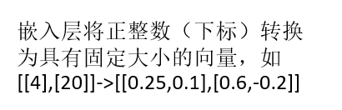

实习期工作任务及达成情况总结
模型的构建
1.
2.
tf.get_variable方法用于获取或新建一个变量，在这里，该变量名字为embedding，形状为10000*62
tf.nn.embedding_lookup方法用于实现embedding，将输入作词嵌入，embedding_inputs为输出，大小为64*600*64(batch_size*sequence_length*embedding_size)

Slide 17
实习期工作任务及达成情况总结
模型的构建

Slide 18
实习期工作任务及达成情况总结
模型的构建
全连接神经网络参数相关参数

Slide 19
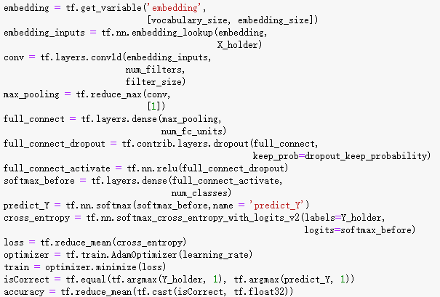
实习期工作任务及达成情况总结
模型的构建

Slide 20
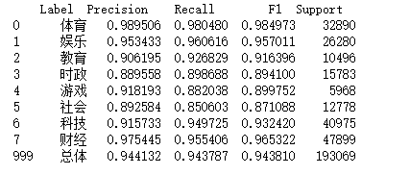
实习期工作任务及达成情况总结
模型的训练、评价
训练集：样本集 = 7：3
每次选取64个样本，迭代20000次

Slide 21
实习期工作任务及达成情况总结
模型的保存(.ckpt格式)
.ckpt格式的缺陷：首先这种模型文件是依赖 TensorFlow 的，只能在其框架下使用。实际上这种保存的方法，是给模型训练做checkpoint用的，也就是说为了让你能够随时保存实验过程，随时恢复实验用的（防止断电、死机导致实验丢失）。
模型的加载(.ckpt格式)
如果你希望为TensorFlow保存一个能够用于产品用的模型，并且这个模型能够被C/C++/Java/NodeJS等调用，则需要了解GraphDef。用GraphDef方式保存的模型是一个独立地Protobuf文件。

Slide 22

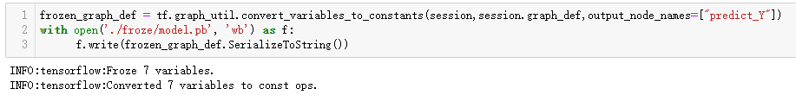
实习期工作任务及达成情况总结
模型的保存(.pb格式)
推荐的保存代码：

Slide 23
实习期工作任务及达成情况总结
任务：内容的时效性设置
前端传入新闻
通过CNN分类进行文本分类
根据分类设定初始时效
相关内容进行话题归类相应调整
提取内容中时间信息对时效性调整
结果展示
e.g.
孙杨事件
乔碧罗事件
完成方案：
e.g.
体育： 2天
政治： 3天
e.g. 7月21日，南京市市委..

Slide 24
实习期工作任务及达成情况总结
任务：内容的时效性设置
前端传入新闻
通过CNN分类进行文本分类
根据分类设定初始时效
相关内容进行话题归类相应调整
提取内容中时间信息对时效性调整
结果展示
e.g.
孙杨事件
乔碧罗事件
完成方案：
e.g.
体育： 2天
政治： 3天
e.g. 7月21日，南京市市委..

Slide 25
实习期工作任务及达成情况总结
提取内容中时间信息
出发点：距离现在越久的新闻，时效性越低
关键词：xxxx年xx月xx日；xx月xx日（按现在年份处理）
考虑情况：
文章只有一处日期代表时间发生日期，正常进行处理。
文章只有一处日期且>当前日期，可能考虑是计划未来发生的事，与出发点不符，不处理。
文章出现多处日期，首先过滤未来日期，在小于当前日期中选取最接近现在的日期，作为事件发生日期
文章中没有出现日期，不进行处理
如果这个新闻的发表时间+时效性时间<现在，则不对其进行推送
调整策略：信息老化模型：$C_{s}\left(t\right)=e^{−a(t−t_{f})}$
示例：
“7月9日报道一名英国航空专家称MH370航班…”
初始化类别为科技 初始化时效为5.0 从内容中获取事件发生时间为2019年07月09日 新闻发生至今已37天 基于新闻时间间隔调整时效性从5.0至4.805582603069735E-4

Slide 26
实习期工作任务及达成情况总结
任务：内容的时效性设置
前端传入新闻
通过CNN分类进行文本分类
根据分类设定初始时效
相关内容进行话题归类相应调整
提取内容中时间信息对时效性调整
结果展示
e.g.
孙杨事件
乔碧罗事件
完成方案：
e.g.
体育： 2天
政治： 3天
e.g. 7月21日，南京市市委..

Slide 27
实习期工作任务及达成情况总结
话题的识别与归类
乔碧罗摄像头露脸
斗鱼封禁乔碧罗直播间
乔碧罗被永久禁播
乔碧罗国外直播
出发点：同一事件的多条新闻，当最新的内容发出后，降低之前的内容的时效性。
解决方案：TF-IDF计算文本相似度

Slide 28



实习期工作任务及达成情况总结
TF-IDF是一种用于信息检索（information retrieval）与文本挖掘（text mining）的常用加权技术
TF(Term Frequency,词频)
TF = $\frac{在该文档中词条w出现的次数}{词条w出现的总数}$
IDF(Inverse Document Frequency,逆文档频率)
$$IDF = log{\frac{文档总数}{包含词条w的总数+1}}$$
含义： 某一特定文件内的高词语频率，以及该词语在整个文件集合中的低文件频率，可以产生出高权重的TF-IDF。因此，TF-IDF倾向于过滤掉常见的词语，保留重要的词语，提炼出关键词。

Slide 29
实习期工作任务及达成情况总结
文章相似度的具体实现
title:国际泳联主席谈孙杨事件：应以证据为准 不能随便判定孙杨违规
Content:国际泳联主席胡里奥-马格里奥尼回应……
新闻A
新闻B
title:澳媒再度针对孙杨：他是中国宠儿，和特权阶层关系好，没人想罚他
Content:针对此前霍顿炮轰孙杨……
文本处理：连接标题和正文，对标题进行加权，即title*3+content
文本A
文本B
找出前n个关键词及其TF-IDF值，
这里暂定n=5
{孙杨、国际泳联、谈孙、判定、应以}
{孙杨、国际泳联、杰克、澳媒、特权阶层}
合并为公用词组，避免重复
{孙杨、国际泳联、谈孙、判定、应以、杰克、澳媒、特权阶层}

Slide 30
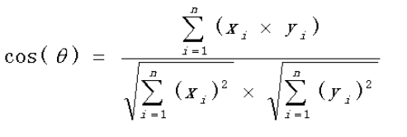
实习期工作任务及达成情况总结
文章相似度的具体实现
{孙杨、国际泳联、谈孙、判定、应以、杰克、澳媒、特权阶层}
带着该关键词词组从各自文本中生成TF-IDF数组
{0.0979,0.0842,0.0505,0.0478,0.0472,0,0,0}
{0.0547,0.0329,0,0,0,0.0161,0.0141,0.0136}
计算两个数组的余弦距离，即为相似度
求出最终相似度
{0.0979,0.0842,0.0505,0.0478,0.0472 ,0 ,0 ,0}
0.76784
{0.0547,0.0329,0 ,0 ,0 ,0.0161,0.0141,0.0136}
>设定的阈值
两篇文章属于一篇话题

Slide 31
实习期工作任务及达成情况总结
话题的识别与归类
乔碧罗直播事件
乔碧罗直播间被封
话题1
乔碧罗永久禁止直播
功能实现：
保时捷女车主被扇耳光
被保时捷女车主扇耳光男子回应
话题2
保时捷女车主身份曝光
相似度：0
保时捷女车主老公被停职调查
相似度：0.52 > 设定的阈值
一篇新的新闻进入数据库
与数据库的中保存的每一个话题中的每一篇文章进行相似度比较
存在超过阈值的相似度：归为该话题
不存在：自己成为一个独立的话题
调整该话题内其他新闻的时效性

Slide 32
实习期工作任务及达成情况总结
任务：内容的时效性设置
前端传入新闻
通过CNN分类进行文本分类
根据分类设定初始时效
相关内容进行话题归类相应调整
提取内容中时间信息对时效性调整
结果展示
e.g.
孙杨事件
乔碧罗事件
完成方案：
e.g.
体育： 2天
政治： 3天
e.g. 7月21日，南京市市委..

Slide 33
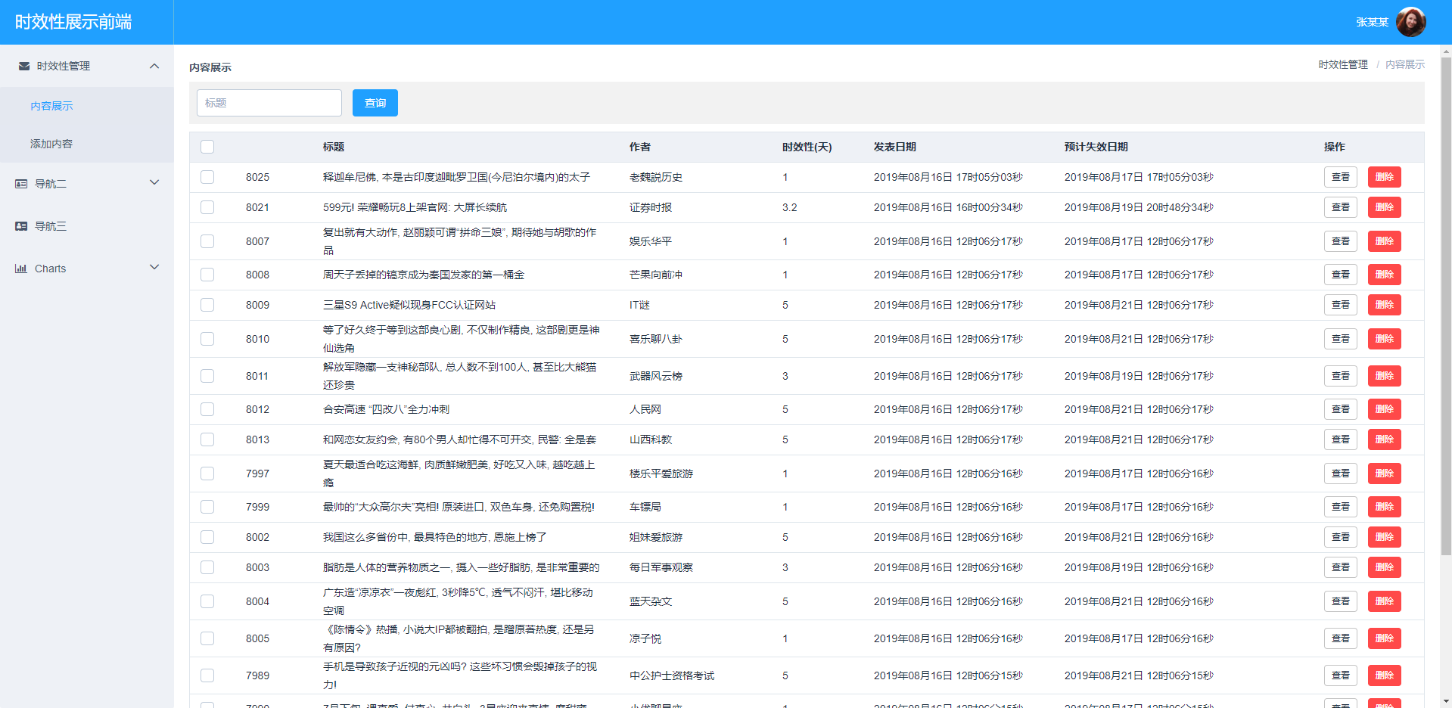
实习期工作任务及达成情况总结
Web项目构建
前端:Vue.js + elementUI 实现功能:内容列表展示、内容查看、内容的添加和删除

Slide 34
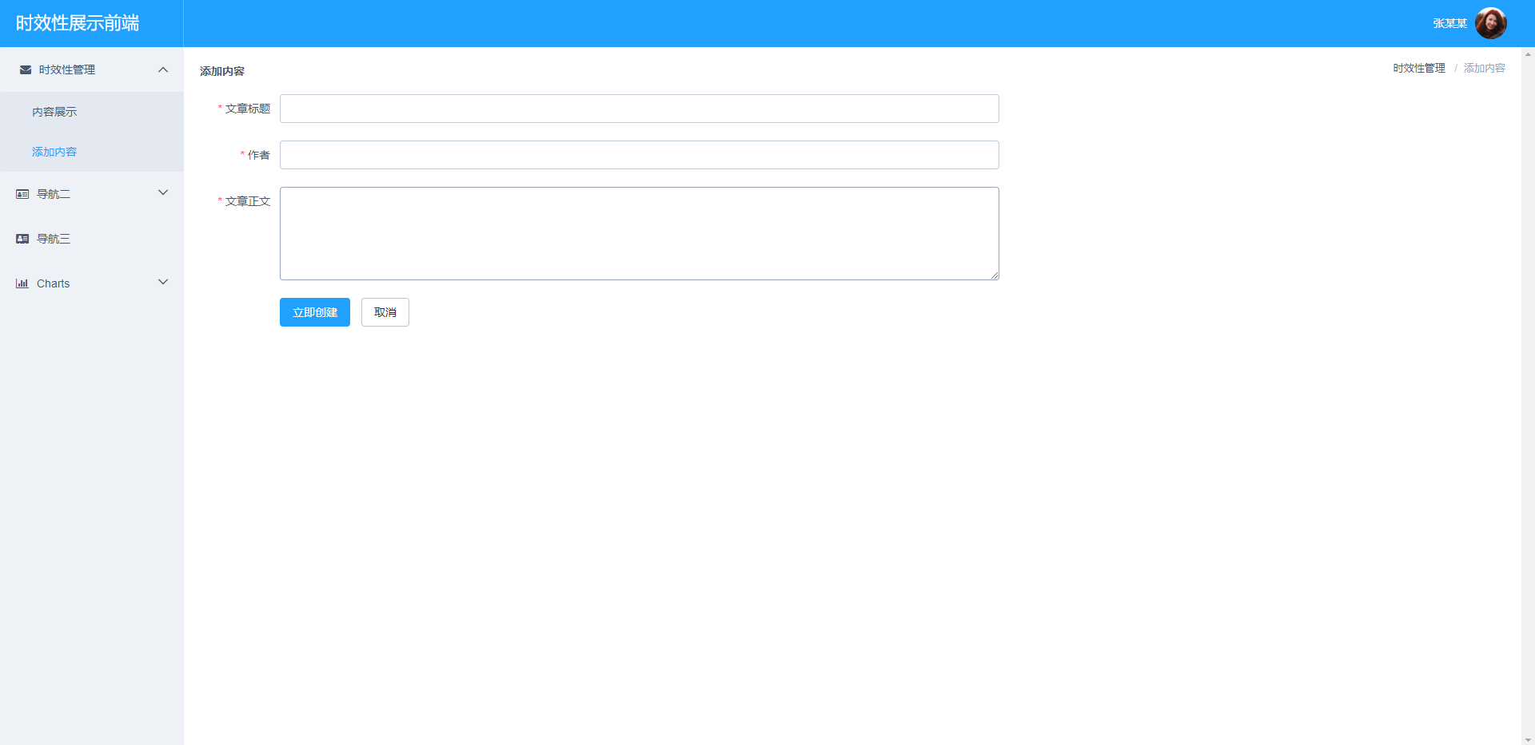
实习期工作任务及达成情况总结
Web项目构建
前端:Vue.js + elementUI 实现功能:内容列表展示、内容查看、内容的添加和删除

Slide 35
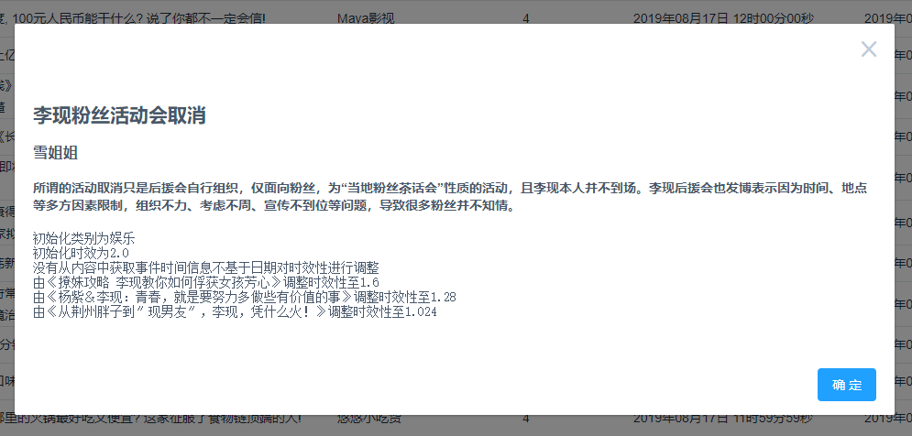
实习期工作任务及达成情况总结
Web项目构建
前端:Vue.js + elementUI 实现功能:内容列表展示、内容查看、内容的添加和删除

Slide 36
实习期工作任务及达成情况总结
项目中的技术点、优化点以及遇到的问题

Slide 37
实习期工作任务及达成情况总结
Web项目构建技术点与优化点
后端：SpringBoot + MyBatis + MySQL
缓存命中，直接返回
访问接口请求内容
Redis 作新闻内容缓存
缓存命中失败，从数据库查找返回
设置过期时间，存入缓存
RabbitMQ 作消息队列，负责异步执行调整主题内新闻时效性
执行分类逻辑和时间提取逻辑后，得出时效性直接返回
前端传入内容
将内容存入消息队列
MySQL 设置定时任务，异常过期的内容
异步从消息队列中取出内容，执行话题调整逻辑
Logback 作为日志系统 记录时效性调整情况

Slide 38

实习期工作任务及达成情况总结
加载训练好的模型后效果不理想
遇到的一些困难：
在java调用该模型时会出现同一输入的输出相差过大
模型的保存(.pb格式)
对机器学习的学习也只是在实习期间才开始，所以打算从后往前排查，通过查看自己的模型和其他人的模型有什么不同之处，找出代码中出现的错误
变量信息
发现自己的模型和其他人的模型在大小上有差距，从这个地方为出发点，找出问题
模型信息
原因：没有保存为静态图or加载模型后没有加载变量信息

Slide 39
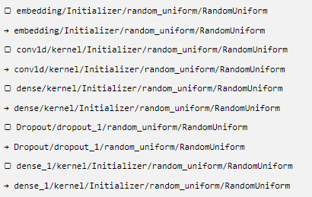
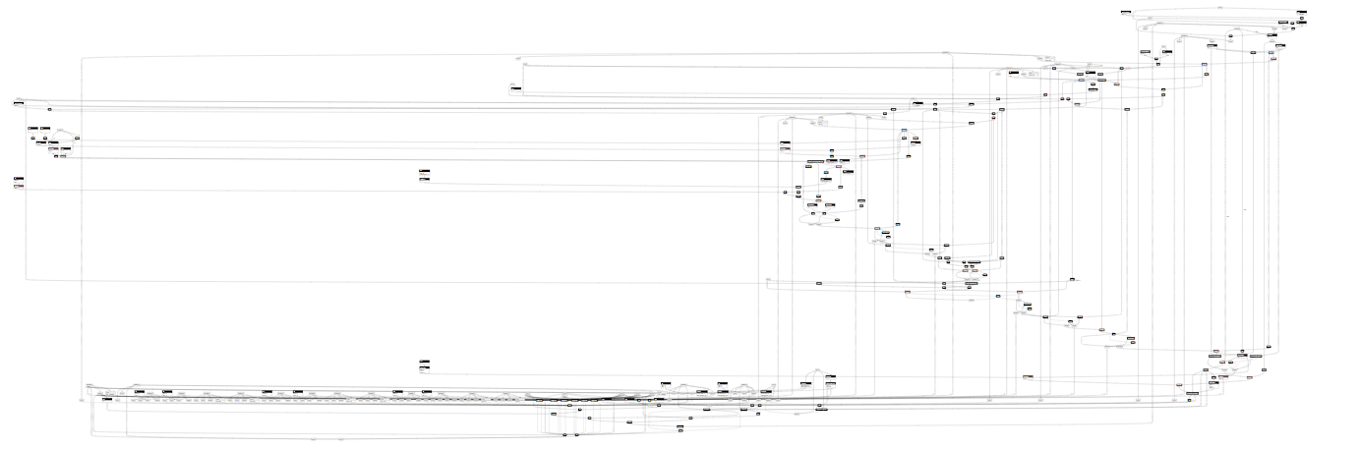
实习期工作任务及达成情况总结
模型的保存(.pb格式)
变量信息
同时图中有很多RandomUniform类
模型信息
使用netron查看模型结构
分析原因：没有加载变量文件
一开始只加载了model，没有用javaApi加载变量，导致模型如图所示，有大量RandomUniform占位，预测结果不准确

Slide 40
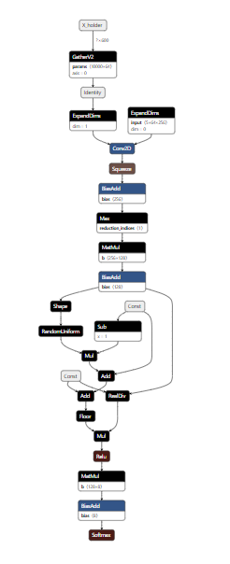
实习期工作任务及达成情况总结
同样的模型，使用convert_variables_to_constants后保存为静态图
使用netron查看模型结构
在调用tf.graph_util.convert_variables_to_constants方法时，程序输出：
原因：tf.graph_util.convert_variables_to_constants方法将Session中的变量转换到GraphDef中以常量形式存储，由于没有了变量，得到的GraphDef中包含了静态图的所有信息，即包含了整个模型，保存GraphDef即保存了整个模型。
结论：最好将模型保存为pb模型，并且使用graph_util将模型保存为静态图，更方便在其他语言中调用。

Slide 41
实习期工作任务及达成情况总结
文章相似度计算没有现成的框架
遇到的一些困难：
Jieba分词的java版本只有分词功能，没有提供计算相似度功能，Git Hub上其他人写的功能十分单一简陋
自己去了解文章相似度的原理
在Jieba分词的基础上改写了计算文章相似度的方法，并为自己的项目提供服务

Slide 42
实习期工作任务及达成情况总结
各式各样的Bug
遇到的一些困难：
自己编程时出现的一些错误
逐步排查 确定不会出错的地方
在equalsTo()方法中Integer类的比较使用了==而不是Integer类的equalsTo()方法
对Java包装类的语法糖进行了相关学习
e.g.
重写了HashCode()和equalsTo()方法后，Set内依然存在重复对象
遇到一些自己不了解，但是很多人会遇到的坑
e.g.
前端向后端，测试向后端传参数的时候出现的一些错误
问题并不困难和少见，看一些博客，论坛学习了解，修复Bug
接触到一些少见的应用性的问题，没有现成的答案直接使用
查看官方文档，官方文档是最好的教材，在代码中遇到问题时逐个方法去查找方法的用处；
输入输出遇到了问题后我去查找每个方法的作用，再用Java代码自己实现这些功能对输入输出进行处理。
TensorFlow的JavaAPI使用；在Java中使用时需要对输出输入作与Python代码中相同的处理，比如填充或是构造矩阵等
e.g.

Slide 43
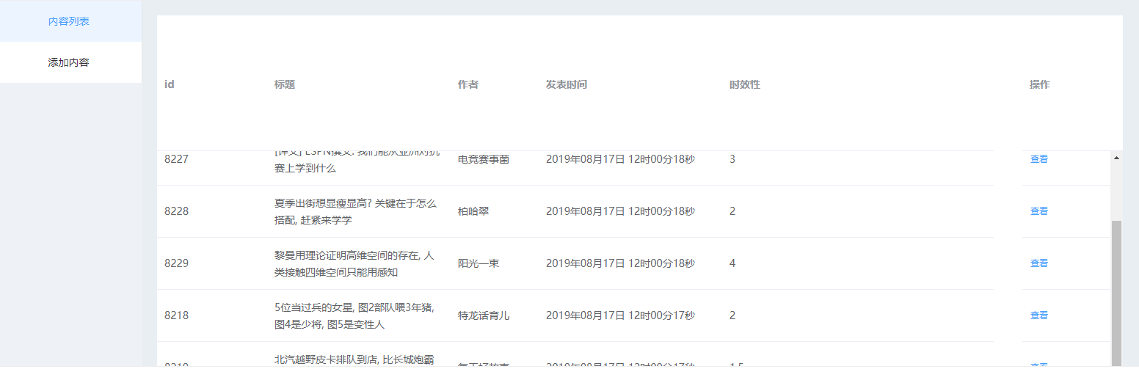
实习期工作任务及达成情况总结
学习前端
遇到的一些困难：
学习基础的Vue.js知识，比如安装、配置、目录结构和基本语法等，以及ElementUI框架的基本使用。
通过自己实战写Demo进行学习
前辈提出了大致的解决方向，使用Vue.js以及ElementUI框架
确认目标是在有限时间内写好一个可以展示的框架
在前端方面没有很多的知识积累
需求导向进行学习，
需要使用Form表单功能时：学习Form表单知识，需要使用Table表单功能时：学习Table表单知识
结合Git Hub现有开源项目，进一步学习编码规范、一些高级语法和一些库的使用
对一些功能进行重写，定制自己的页面

Slide 44
实习期工作任务及达成情况总结
对Java中动态代理的深入学习

Slide 45
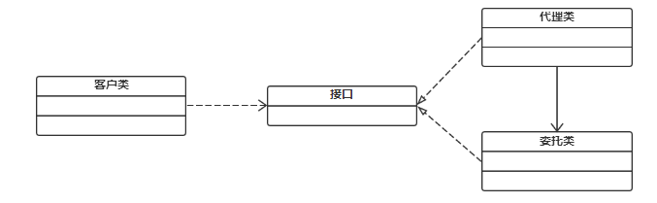
实习期工作任务及达成情况总结
对Java中动态代理的深入学习
代理模式：代理模式给某一个对象提供一个代理对象，并由代理对象控制对原对象的引用。通俗的来讲代理模式就是我们生活中常见的中介。
静态代理
代理模式
动态代理

Slide 46
自我评价（成长&不足）
不足：
成长：
机器学习知识的从无到有
编程能力
很多框架的理解不足
解决问题的能力的提升
编码能力的提升
知识
前端知识的学习

Slide 47
对小组、工作模块的认识、想法

Slide 48
Q&A

Slide 49
THANK
YOU

